Slide 1
1ο ΓΥΜΝΑΣΙΟ ΑΡΓΟΥΣ 2025-2026

Slide 2

ΤΙΤΛΟΣ ΠΡΟΓΡΑΜΜΑΤΟΣ: « Τρώω υγιεινά! Ζω οικολογικά»
Σκοπός του Προγράμματός μας ήταν η ευαισθητοποίηση των μαθητών σχετικά με τη σημασία της σωστής διατροφής ,της υγιεινής, της άθλησης, της απόκτησης ελεύθερου χρόνου και της περιβαλλοντικής συνείδησης ώστε να οδηγηθούν σε μια πιο ποιοτική ζωή.

Slide 3
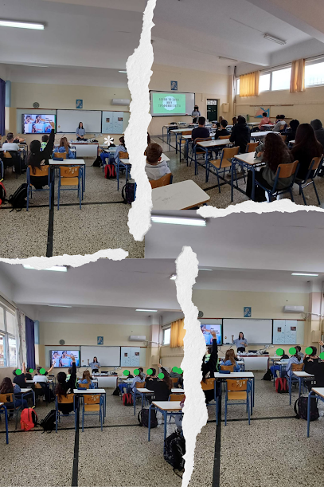
ΠΑΓΚΟΣΜΙΑ ΗΜΕΡΑ ΔΙΑΤΡΟΦΗΣ
Με αφορμή αυτή την ημέρα, την Τρίτη 14 Οκτωβρίου 2025 η σχολική μας νοσηλεύτρια Παππά Ηλέκτρα, πραγματοποίησε μια παρουσίαση στο Β3 τμήμα, σχετικά με τις διατροφικές διαταραχές, οι οποίες αποτελούν ένα σοβαρό και ολοένα αυξανόμενο φαινόμενο στην εφηβεία. Η παραπάνω παρουσίαση μας οδήγησε στο ξεκίνημα του προγράμματός μας.

Slide 4
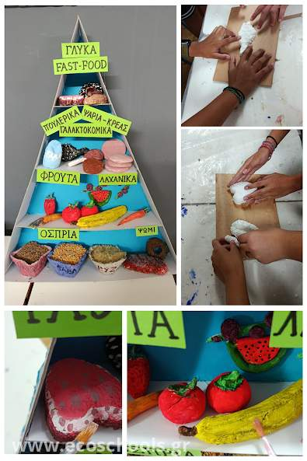
ΕΙΚΑΣΤΙΚΕΣ ΠΑΡΟΥΣΙΑΣΕΙΣ ΓΙΑ ΤΗΝ ΗΜΕΡΑ ΔΙΑΤΡΟΦΗΣ ΜΕ ΤΗ ΔΗΜΙΟΥΡΓΙΑ ΜΙΑΣ ΔΙΑΤΡΟΦΙΚΗΣ ΠΥΡΑΜΙΔΑΣ

Slide 5
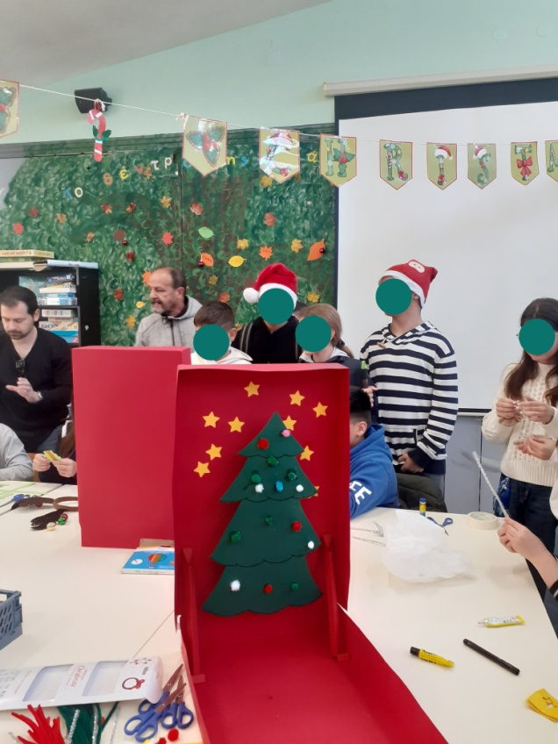
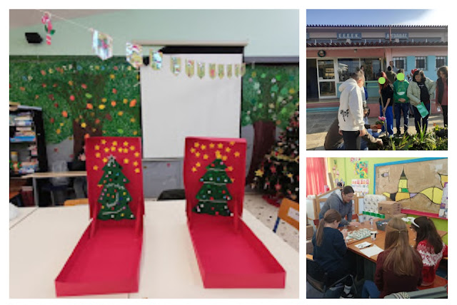
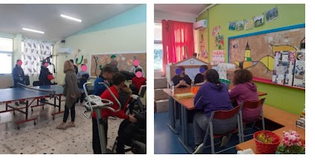
ΕΠΙΣΚΕΨΗ ΣΤΟ Ε.Ε.Ε.Ε.Κ
Η 3 Δεκέμβρη που έχει καθιερωθεί ως Παγκόσμια Ημέρα Ατόμων με Αναπηρία μας υπενθυμίζει ότι η διαφορετικότητα δεν είναι εμπόδιο, αλλά δύναμη.
Με αφορμή αυτή την ημέρα επισκεφτήκαμε το Ειδικό Σχολείο της περιοχής μας (Ε.Ε.Ε.Ε.Κ Πυργέλλας Άργους) σε μια Χριστουγεννιάτικη δράση αγάπης , σεβασμού, αλληλεγγύης , αποδοχής, με συμμετοχή από κοινού σε φύτευση στην αυλή του σχολείου, εικαστικές δημιουργίες και παρακολούθηση μαθημάτων.

Slide 6
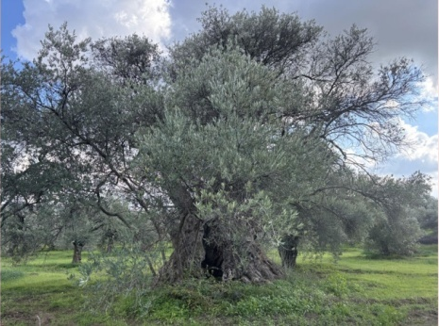
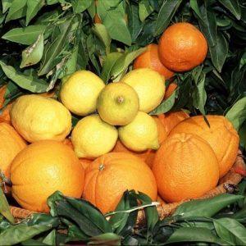
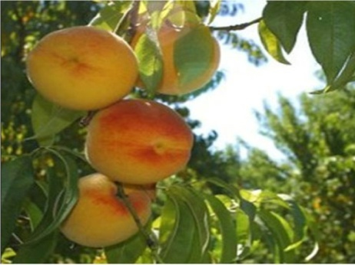
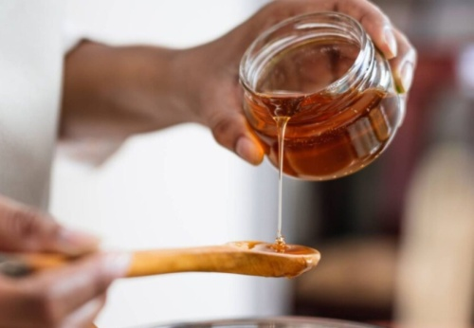
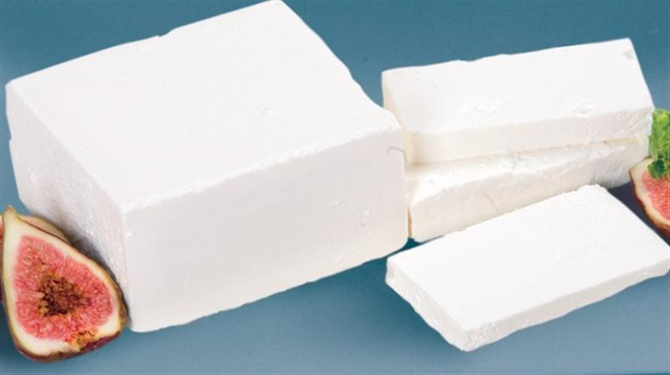
ΣΥΖΗΤΗΣΗ ΚΑΙ ΠΑΡΟΥΣΙΑΣΗ ΤΩΝ ΤΟΠΙΚΩΝ ΠΡΟΪΟΝΤΩΝ ΤΗΣ ΠΕΡΙΟΧΗΣ ΜΑΣ ΚΑΘΩΣ ΚΑΙ ΤΗΣ ΔΙΑΤΡΟΦΙΚΗΣ ΑΞΙΑ ΤΟΥΣ
Μιλήσαμε για διάφορα τοπικά προϊόντα αλλά και για τις ωφέλειες τους π.χ. Για τα καλά συστατικά του ελαιόλαδου της περιοχής μας που συμβάλλουν στην καλή καρδιοαγγειακή υγεία και έχουν αντιφλεγμονώδεις ιδιότητες. Επίσης για τα πολλά και διαφορετικά αγροτικά μας προϊόντα(πορτοκάλια, λεμόνια, λαχανικά κ.α) που έχουν πολλές και καλές βιταμίνες, για το μέλι καθώς και για τα γαλακτοκομικά μας προϊόντα που βοηθούν πολύ την υγεία μας. Τέλος αναφερθήκαμε στην Μεσογειακή διατροφή του τόπου μας.

Slide 7
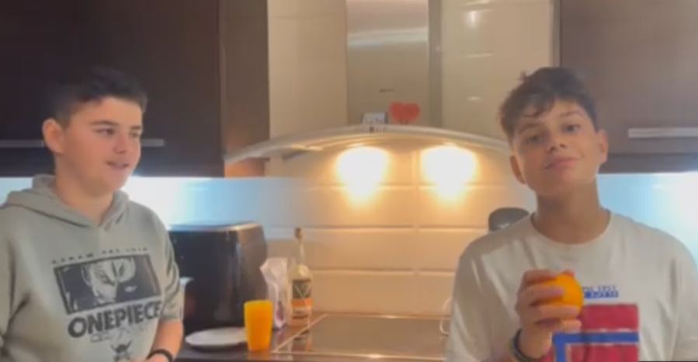
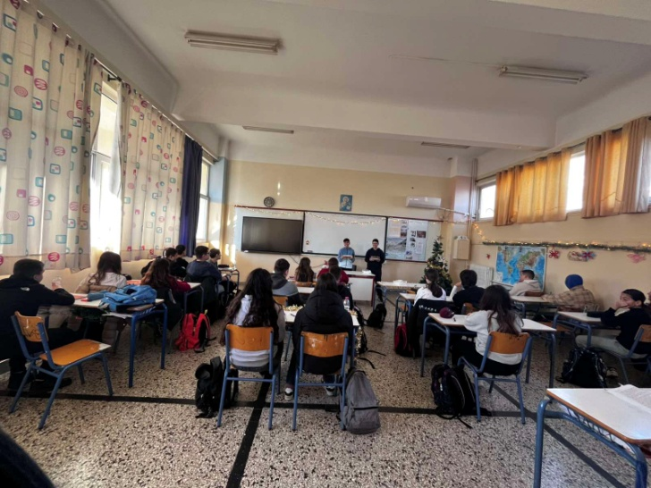
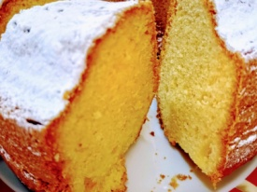
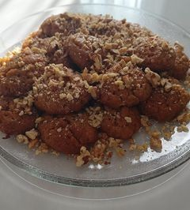
ΟΙ ΟΜΑΔΕΣ ΜΑΣ ΠΑΡΟΥΣΙΑΣΑΝ ΣΤΙΣ ΣΥΝΑΝΤΗΣΕΙΣ ΜΑΣ ΠΑΡΑΔΟΣΙΑΚΕΣ ΣΥΝΤΑΓΕΣ ΜΕ ΤΟΠΙΚΑ ΠΡΟΪΟΝΤΑ ΤΗΣ ΠΕΡΙΟΧΗΣ ΜΑΣ
Η πρώτη ομάδα μας παρουσίασε τη διαδικασία παρασκευής μελομακάρονων και πορτοκαλόπιτας που έφτιαξαν στο σπίτι τους. Στη συνέχεια, μέσα σε μια ζεστή και γιορτινή χριστουγεννιάτικη ατμόσφαιρα, μας κέρασαν τα σπιτικά τους γλυκίσματα.

Slide 8
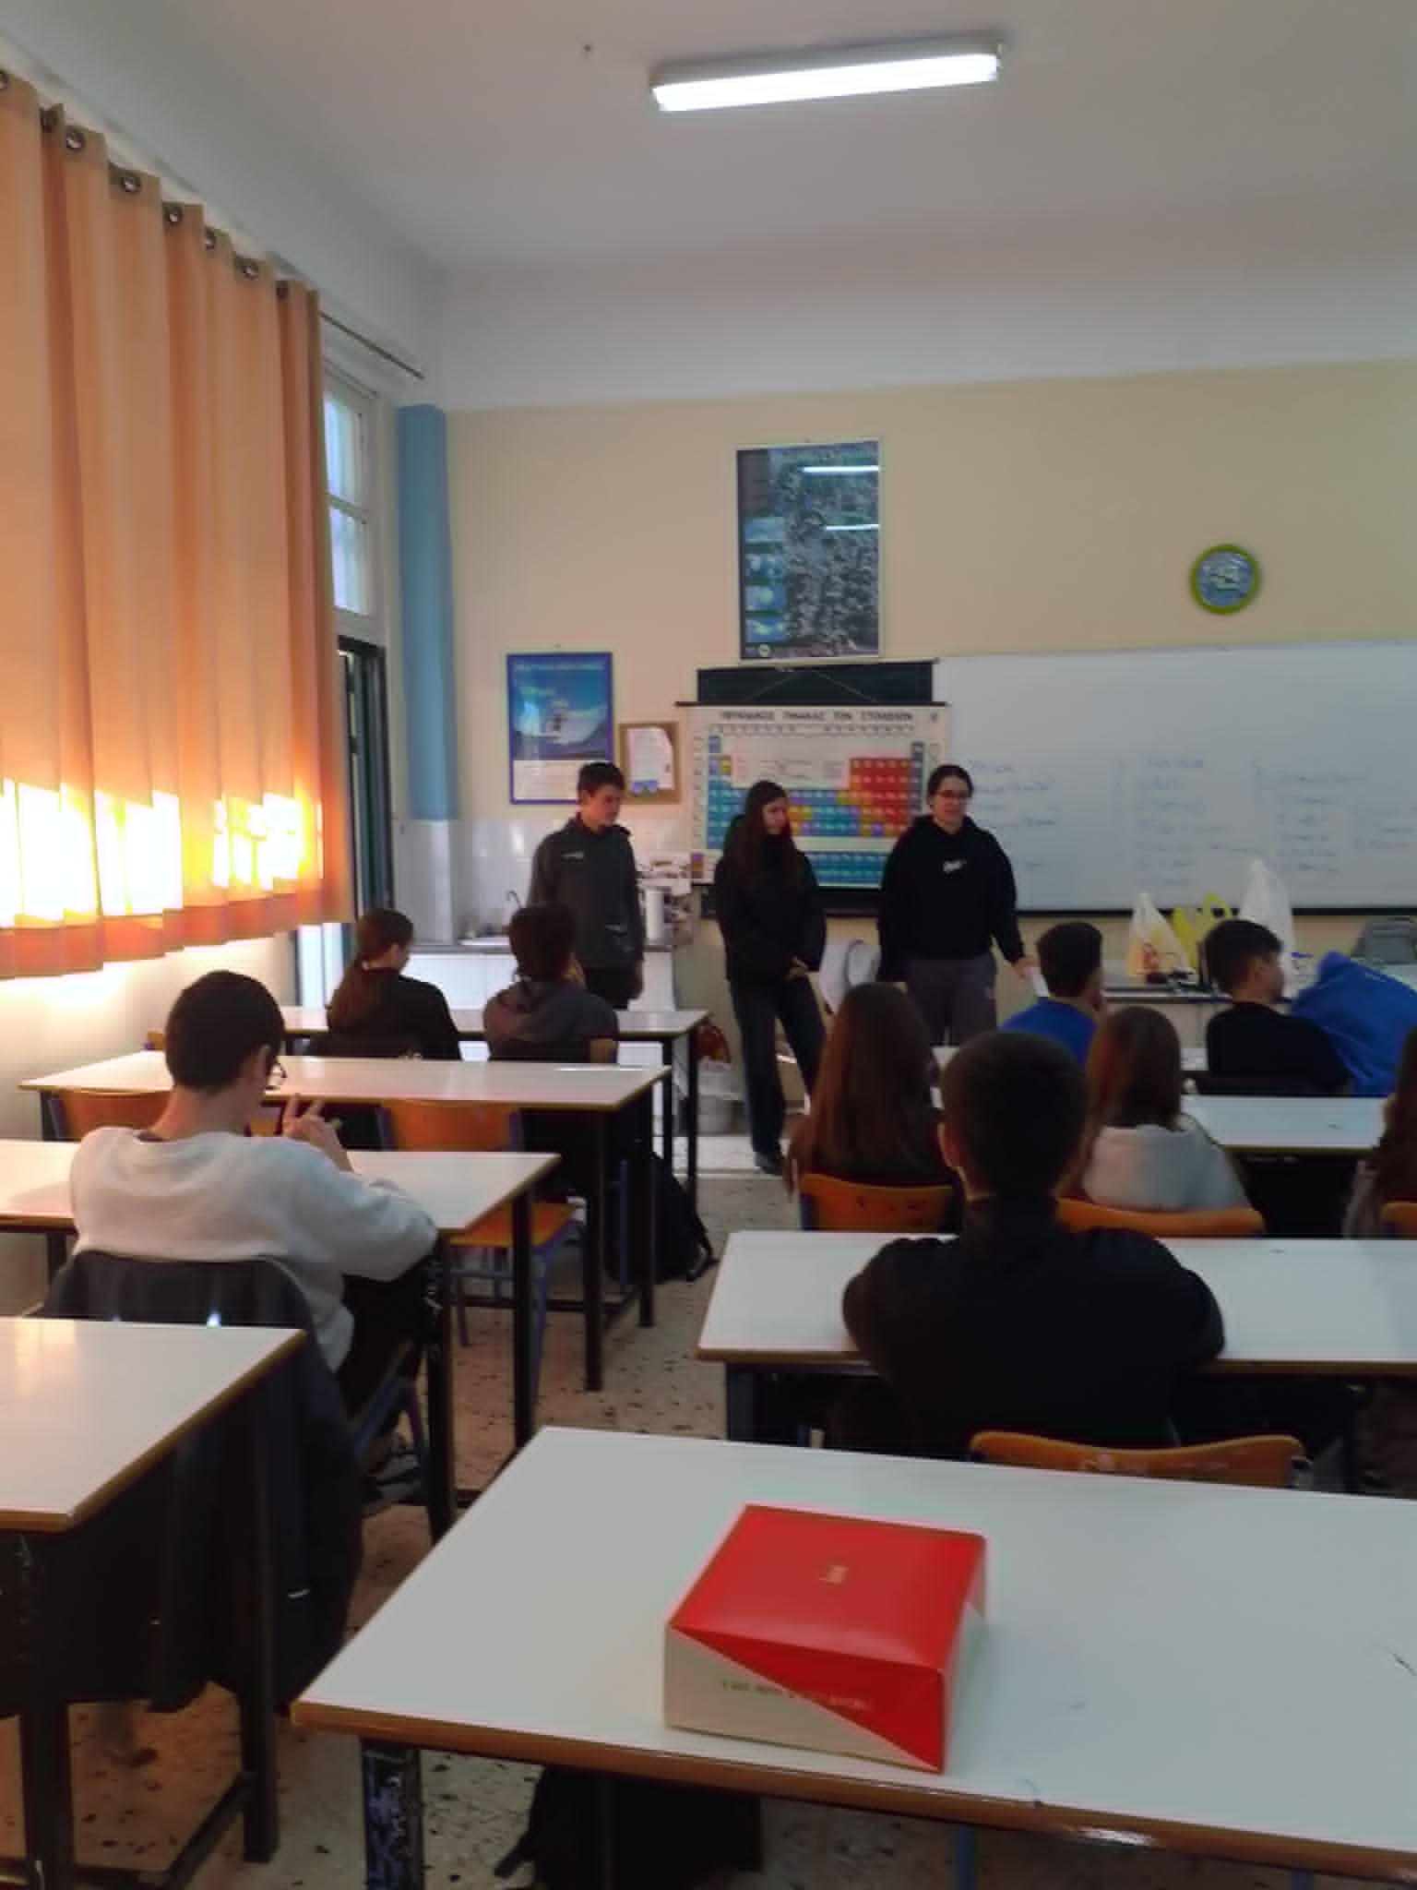
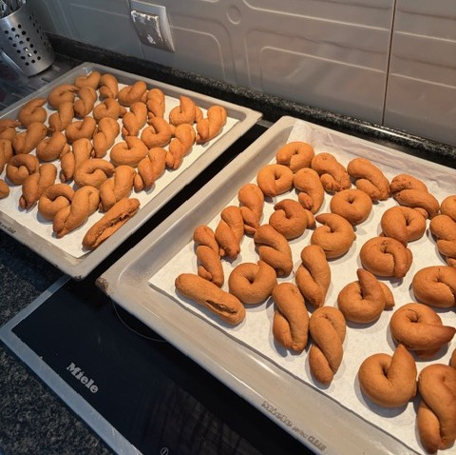
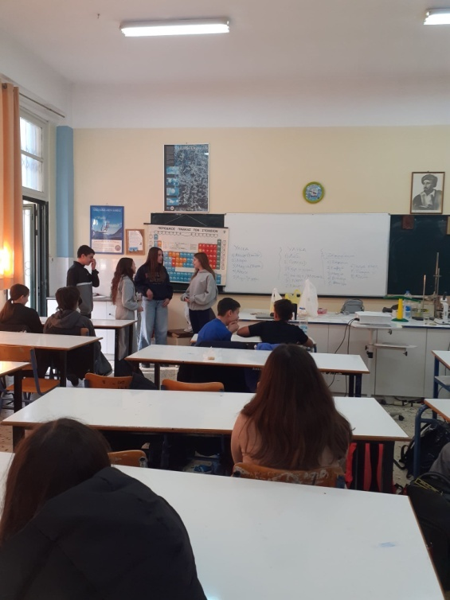
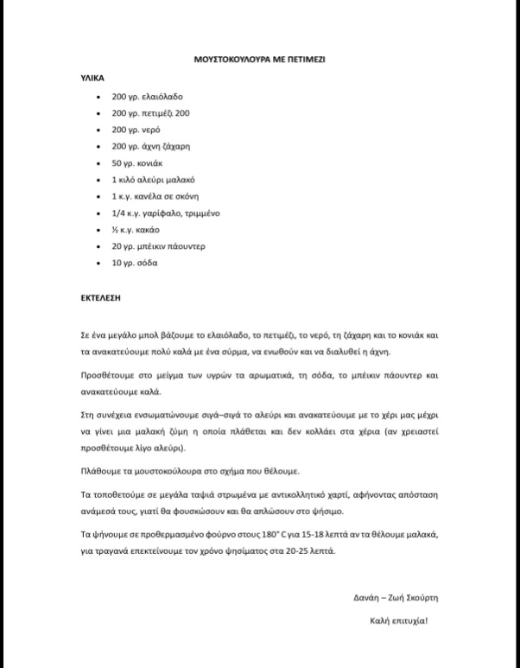
ΠΑΡΟΥΣΙΑΣΗ ΠΑΡΟΔΟΣΙΑΚΩΝ ΣΥΝΤΑΓΩΝ
Στα πλαίσια του προγράμματος μας για τη Διατροφή , δυο ομάδες μαθητών συμμετείχαν με ενθουσιασμό στην κατασκευή παραδοσιακών γλυκισμάτων. Μελετώντας παλιές συνταγές και χρησιμοποιώντας αγνά υλικά, γνώρισαν τη διατροφική αξία της παραδοσιακής ελληνικής κουζίνας. Μέσα από τη βιωματική αυτή δραστηριότητα, ανέπτυξαν δεξιότητες συνεργασίας και κατανόησαν τη σημασία της ισορροπημένης διατροφής.

Slide 9
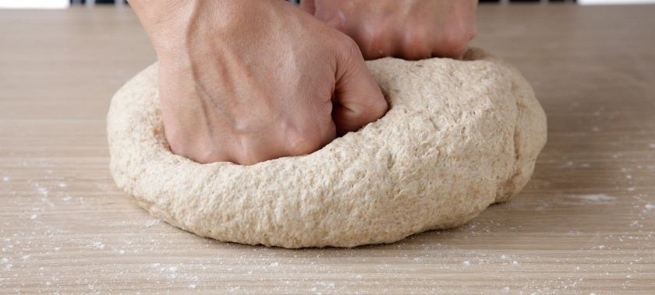
ΨΩΜΙ ΦΤΙΑΓΜΕΝΟ ΑΠΟ ΤΟΥΣ ΜΑΘΗΤΕΣ ΣΤΟ ΣΧΟΛΕΙΟ
Σε μια συνάντησή μας μάθαμε να ζυμώνουμε ψωμί . Κάποιοι μαθητές πήραν το ζυμάρι , το έψησαν στο σπίτι τους και την άλλη μέρα το έφεραν στο σχολείο όπου το μοίρασαν στους συμμαθητές τους με ορισμένα υγιεινά συνοδευτικά τρόφιμα.

Slide 10
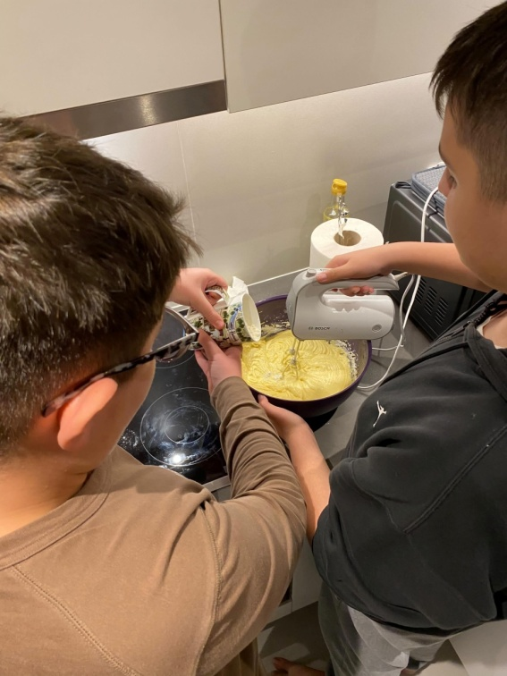
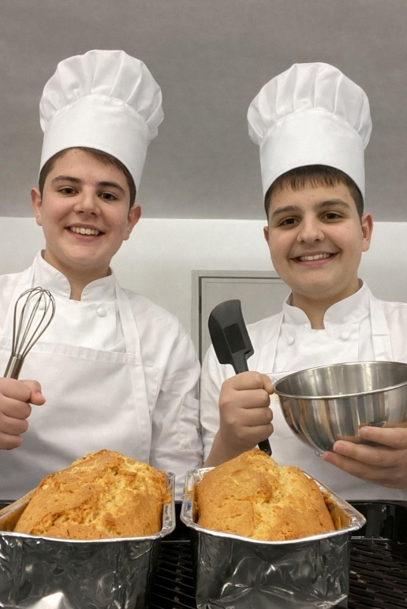
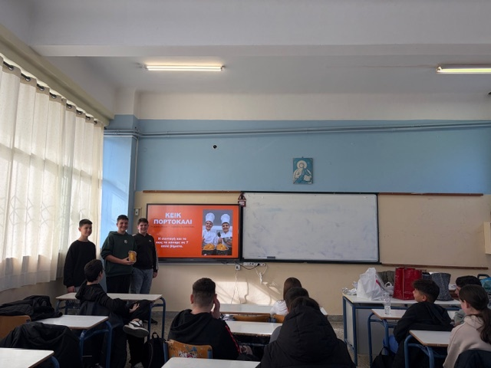
ΠΑΡΟΥΣΙΑΣΗ ΠΑΡΟΔΟΣΙΑΚΩΝ ΣΥΝΤΑΓΩΝ
ΣΥΝΤΑΓΗ ΓΙΑ ΤΟ ΚΕΪΚ
250 γραμμ. αλεύρι
175 γραμμ. ζάχαρη
55 γραμμ. γάλα
20 γραμμ. φρέσκος χυμός πορτοκάλι
100 γραμμ. βούτυρο
2 αυγά
Τρεις ομάδες μαθητών του Β3 συνέχισαν την παρουσίαση τοπικών φαγητών και γλυκών, αναφέροντας τα θρεπτικά συστατικά που χρησιμοποίησαν και έφτιαξαν στο σπίτι τους με παραδοσιακές συνταγές. Τις δημιουργίες τους οι μαθητές έφεραν και πρόσφεραν στην τάξη.

Slide 11
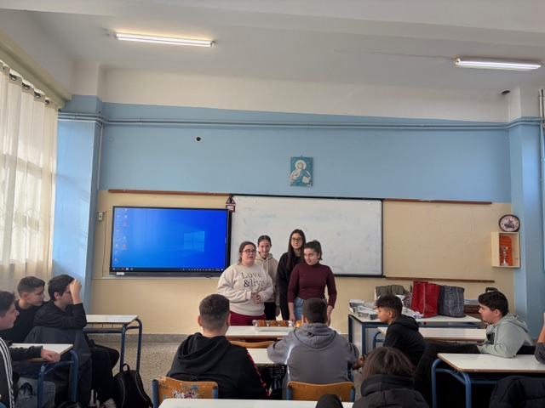
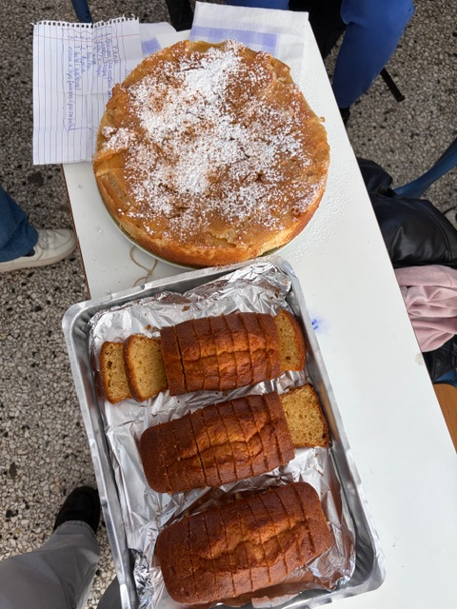
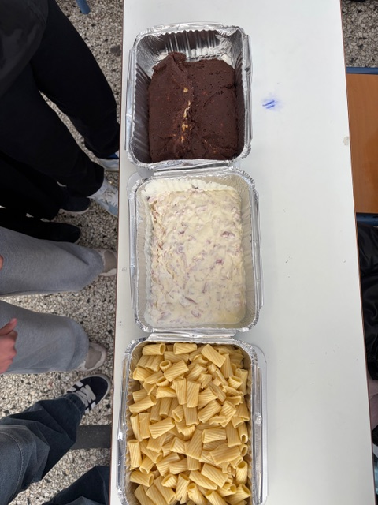
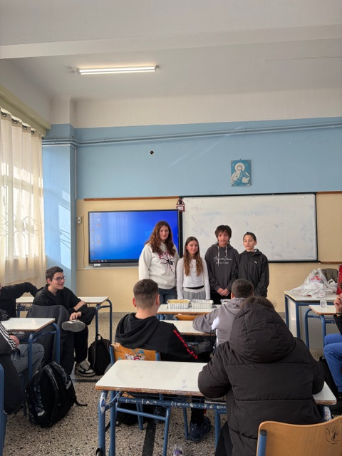

Slide 12
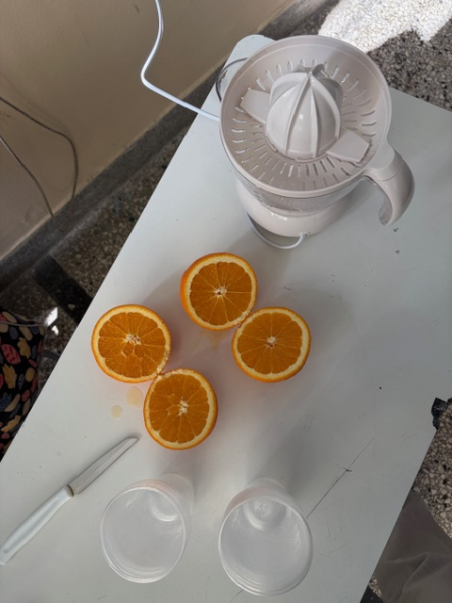
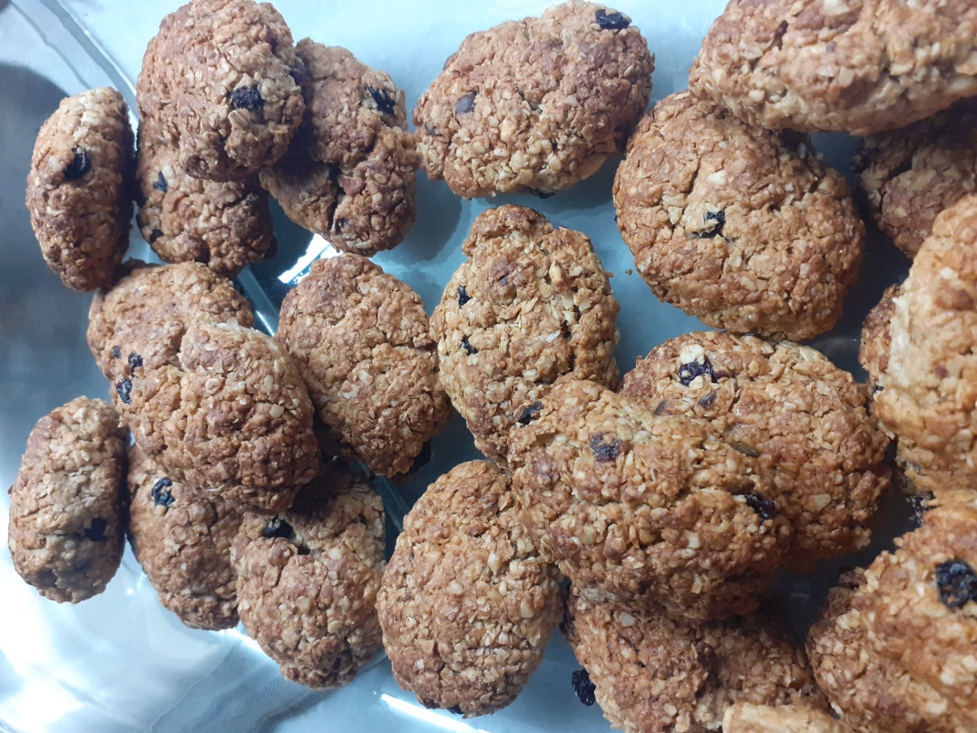
ΠΡΟΣΦΟΡΑ ΕΝΟΣ ΠΡΩΙΝΟΥ ΣΤΟ ΣΧΟΛΕΙΟ ΜΕ ΣΠΙΤΙΚΕΣ ΜΠΑΡΕΣ ΚΑΙ ΦΥΣΙΚΟ ΧΥΜΟ ΠΟΡΤΟΚΑΛΙΩΝ
ΥΛΙΚΑ
1 και ½ σακούλα νιφάδες βρώμης
Λίγες σταφίδες
Μισό φλιτζάνι μέλι
1 ολόκληρο βάζο ταχίνι
Λίγα μικρά κομμάτια μαύρη σοκολάτα
½ κουταλάκι του γλυκού κανέλα
Ξύσμα λεμονιού
20-30 αμύγδαλα ψιλοκομμένα στο μούλτι
1 κουτάκι του γλυκού baking powder

Slide 13
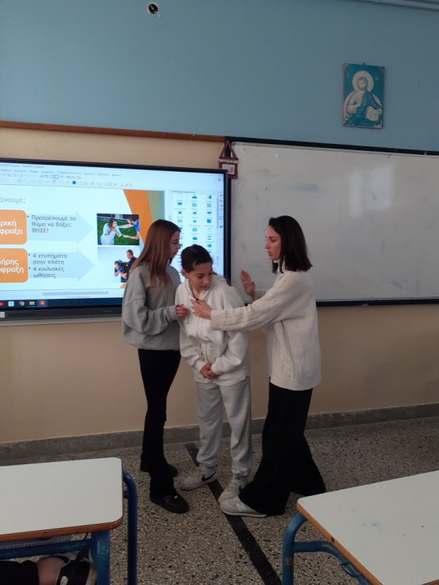
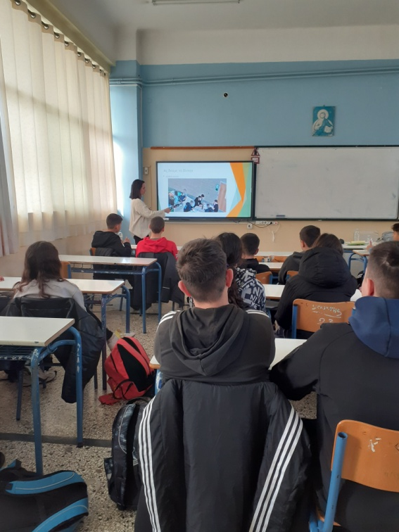
ΠΑΡΟΥΣΙΑΣΗ ΒΙΩΜΑΤΙΚΟΥ ΣΕΜΙΝΑΡΙΟΥ ΓΙΑ ΤΗΝ ΠΝΙΓΜΟΝΗ
Η σχολική νοσηλεύτρια κα Παππά Ηλέκτρα παρουσίασε στα παιδιά της ομάδας μας ,ένα βιωματικό σεμινάριο για την πνιγμονή και τους τρόπους αντιμετώπισής της. Όλοι οι μαθητές ενημερώθηκαν και πραγματοποίησαν τις πρώτες βοήθειες σε περίπτωση πνιγμονής από εισρόφηση ξένου σώματος.

Slide 14
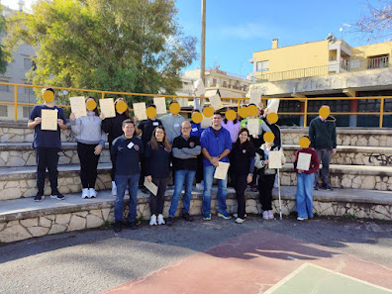
"Πιστοποίηση μαθητών από την Ελληνική Ομάδα Διάσωσης Αργολίδας στο BLS (Basic Life Support)"
Μερικοί μαθητές από το πρόγραμμά μας μαζί με άλλους συμμαθητές τους την Παρασκευή 9 Ιανουαρίου 2026, στο 1ο Γυμνάσιο Άργους πιστοποιήθηκαν στο BLS (Basic Life Support
Το πρόγραμμα BLS, η «Βασική Υποστήριξη της Ζωής» δηλαδή, περιλαμβάνει την εκμάθηση της καρδιοαναπνευστικής αναζωογόνησης με τη χρήση αυτόματου εξωτερικού απινιδωτή, την αντιμετώπιση της πνιγμονής και τη θέση ανάνηψης. Η πιστοποίηση δόθηκε από την ΕΕΚΑΑ (Ελληνική Εταιρεία Καρδιοαναπνευστικής Αναζωογόνησης) και το ERC (Ευρωπαϊκό Συμβούλιο Αναζωογόνησης) και έχει διεθνή αναγνώριση και ισχύ για 3 έτη.

Slide 15
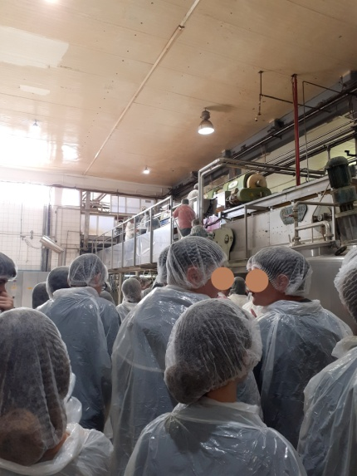
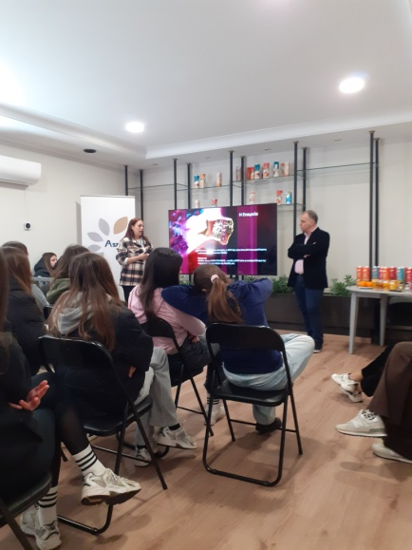
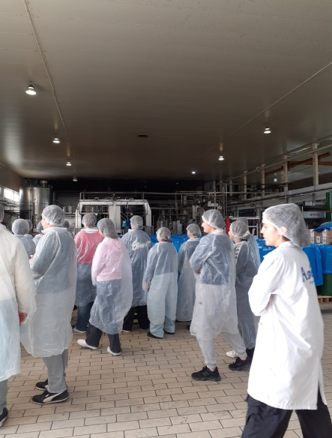
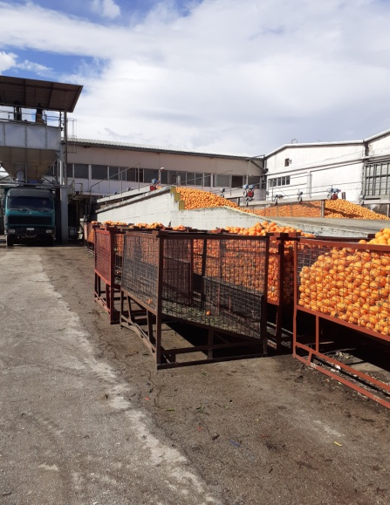
ΔΙΔΑΚΤΙΚΗ ΕΠΙΣΚΕΨΗ ΣΤΟ ΕΡΓΟΣΤΑΣΙΟ ΑΣΠΙΣ Α.Ε.
Μια μέρα πραγματοποιήσαμε διδακτική επίσκεψη στο εργοστάσιο Κ. Δέδες ΑΣΠΙΣ ΑΕ. στο Άργος, μια από τις σημαντικότερες βιομηχανικές μονάδες επεξεργασίας αγροτικών προϊόντων της περιοχής μας. Η επίσκεψη αποτέλεσε μια ξεχωριστή εμπειρία, καθώς μας δόθηκε η ευκαιρία να γνωρίσουμε από τους υπεύθυνους της επιχείρησης τον τρόπο με τον οποίο τα τοπικά αγροτικά προϊόντα μετατρέπονται σε ποιοτικά τρόφιμα με σύγχρονες μεθόδους παραγωγής.
Στη συνέχεια ξεναγηθήκαμε στους χώρους παραγωγής, όπου παρακολουθήσαμε τα στάδια επεξεργασίας των φρούτων. Ενημερωθήκαμε για την παραγωγή πολτών, συμπυκνωμάτων, ελαίων και αρωμάτων. Επιπλέον, μάθαμε ότι η εταιρεία αξιοποιεί τα υποπροϊόντα της παραγωγής για την παραγωγή ζωοτροφών, πρώτων υλών και βιοαερίου, συμβάλλοντας έτσι στη μείωση του περιβαλλοντικού αποτυπώματος. Στο τέλος μας κέρασαν διάφορα είδη χυμών που παράγονται στο εργοστάσιο.

Slide 16
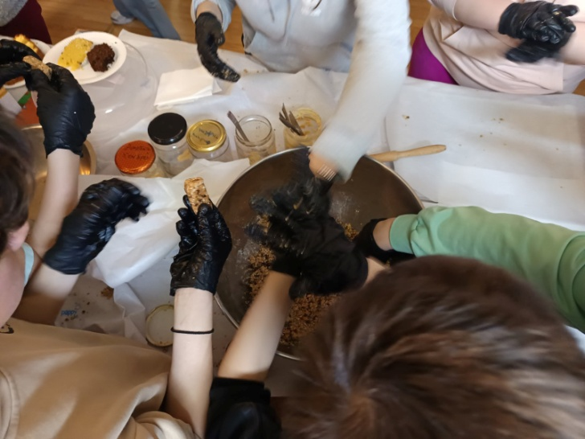
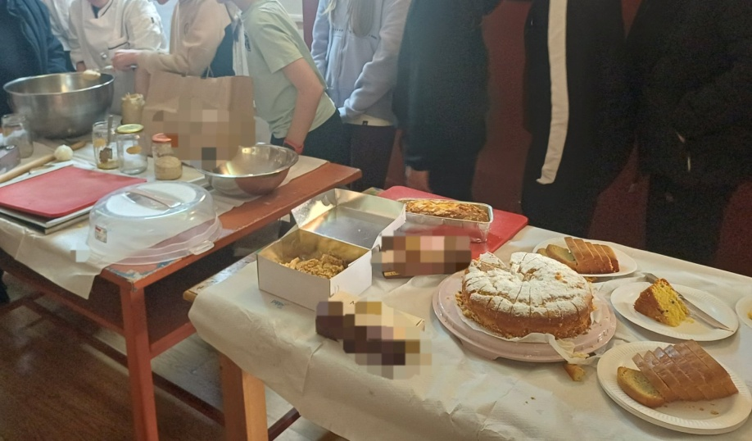
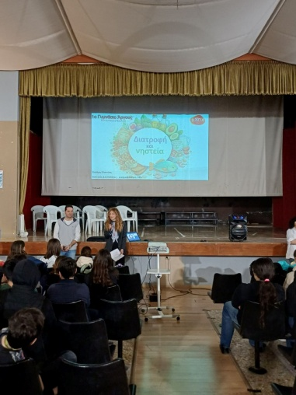
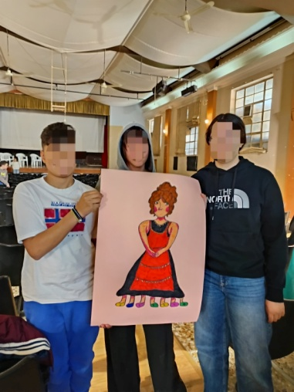
«Νηστεία και Υγιεινή Διατροφή»
Την Τρίτη, 3 Μαρτίου 2026, το 1^{ο} Γυμνάσιο Άργους σε συνεργασία με τo τμήμα Μαγειρικής Τέχνης της ΕΠΑΣ ΔΥΠΑ Αργολίδας διοργάνωσε εκδήλωση με θέμα «Νηστεία και Διατροφή». Η εκδήλωση πραγματοποιήθηκε στα πλαίσια του Προγράμματος «Τρώω υγιεινά! Ζω οικολογικά!» και του μαθήματος της Βιολογίας.

Slide 17
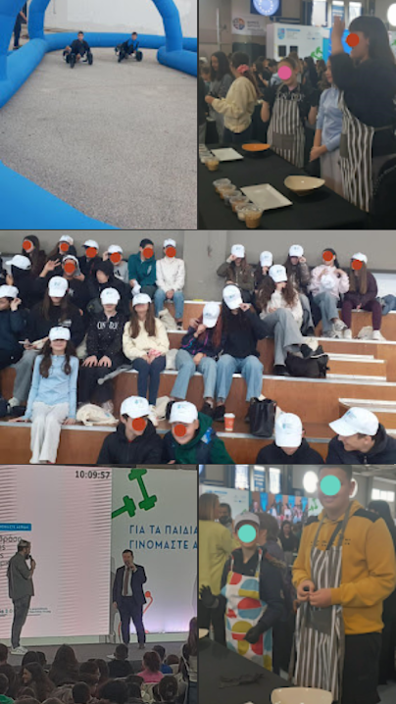
ΕΚΔΗΛΩΣΗ ΓΙΑ ΣΩΣΤΗ ΔΙΑΤΡΟΦΗ ΚΑΙ ΑΣΚΗΣΗ
Την Παρασκευή 27 Μαρτίου 2026 με μαθητές του σχολείου μας παρακολουθήσαμε στο κλειστό γυμναστήριο της Ν. Κίου μια Εθνική Δράση κατά της Παιδικής Παχυσαρκίας που υλοποιήθηκε από το Υπουργείο Υγείας σε συνεργασία με την UNICEF. Η δράση είχε σκοπό να βοηθήσει τα παιδιά να υιοθετήσουν έναν υγιεινό τρόπο ζωής στο σχολείο και στο σπίτι.

Slide 18
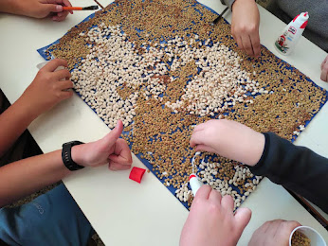
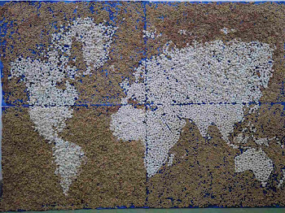
"Τρώω υγιεινά. Ζω οικολογικά"
Οι μαθητές του προγράμματός μας συμμετείχαν σε μια δημιουργική δραστηριότητα που συνδύαζε τη μάθηση με την τέχνη. Δημιούργησαν ένα ψηφιδωτό του παγκόσμιου χάρτη χρησιμοποιώντας αντί για ψηφίδες διάφορα όσπρια. Μέσα από τη δράση, τα παιδιά γνώρισαν τη θρεπτική αξία των οσπρίων, αλλά και τη σημασία τους για μια ισορροπημένη και φιλική προς το περιβάλλον διατροφή.

Slide 19
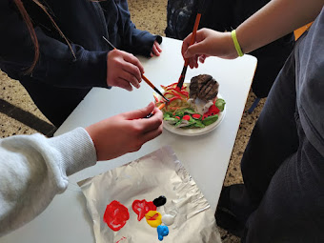
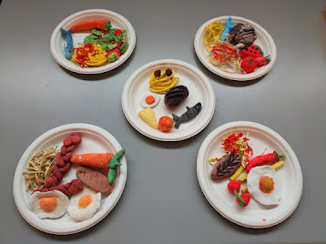
"Τρώω υγιεινά. Ζω οικολογικά"
Επίσης έφτιαξαν με πηλό διάφορα τρόφιμα, ώστε να γνωρίσουν καλύτερα τις ομάδες των τροφίμων. Μέσω των δράσεων , τα παιδιά καλλιέργησαν την οικολογική τους συνείδηση, μετατρέποντας απλά υλικά της καθημερινότητας σε έργα τέχνης.

Slide 20
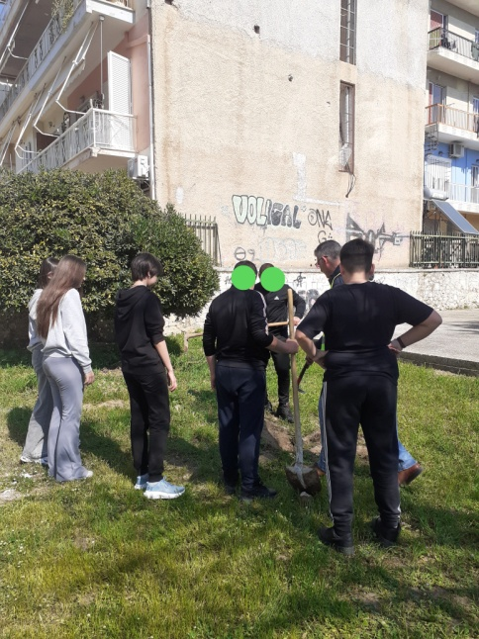
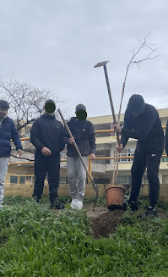
" Μικρές πράξεις περιβαλλοντικής συνείδησης "
Η δεντροφύτευση που ξεκινήσαμε πριν από λίγο καιρό με σκοπό να ομορφύνουμε την αυλή του σχολείου μας συνεχίζεται και θα συνεχιστεί μέχρι το τέλος της σχολικής χρονιάς γιατί είναι μια ξεχωριστή και ουσιαστική δράση, που αναδεικνύει τον οικολογικό χαρακτήρα του σχολείου μας . Με ενθουσιασμό , μαθητές και εκπαιδευτικοί συνεργαζόμαστε για να φυτέψουμε νέα δέντρα και φυτά, συμβάλλοντας έμπρακτα στην προστασία του περιβάλλοντος.

Slide 21
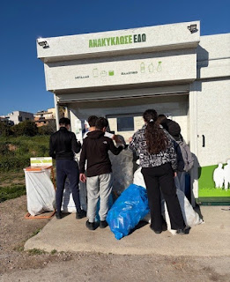
"Ανακυκλώνω για ένα καλύτερο αύριο"
Συνεχίζοντας τις δράσεις μας για την προστασία του περιβάλλοντος, συγκεντρώσαμε και ανακυκλώσαμε τα πλαστικά μπουκάλια που πετάγονται στο χώρο του σχολείου μας. Με τέτοιες πρωτοβουλίες, το σχολείο μας αποδεικνύει ότι η οικολογική παιδεία μπορεί να ξεκινά από την τάξη και να γίνεται πράξη και έξω από το σχολείο στην καθημερινή ζωή.

Slide 22
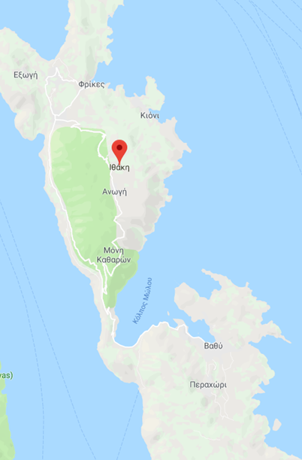
" ΕΚΔΡΟΜΗ ΣΤΗΝ ΙΘΑΚΗ"
για να δούμε τις διατροφές και περιβαλλοντικές συνήθειες ενός άλλου τόπου.
Το πρόγραμμά μας ολοκληρώθηκε με την επίσκεψή μας στην Ιθάκη

Slide 23
ΣΤΟ ΠΡΟΓΡΑΜΜΑ ΣΥΜΜΕΤΕΙΧΑΝ ΟΙ ΜΑΘΗΤΕΣ:
1 | ΓΕΩΡΓΟΠΟΥΛΟΥ | ΕΙΡΗΝΗ
2 | ΚΑΓΚΛΗΣ | ΗΛΙΑΣ
3 | ΝΤΕΜΑΪ | ΕΜΑΝΟΥΕΛ
4 | ΝΤΟΚΟΥ | ΕΛΕΝΗ
5 | ΝΤΥΡΜΑ | ΑΜΑΝΤΕΟ
6 | ΠΑΝΑΓΙΩΤΙΔΗ | ΣΤΑΥΡΟΥΛΑ ΚΩΝΣΤΑΝΤΙΝΑ
7 | ΠΑΝΤΕΛΕ | ΕΙΡΗΝΗ
8 | ΠΑΝΤΕΛΕΣ | ΒΑΣΙΛΕΙΟΣ
9 | ΠΑΠΑΓΕΩΡΓΙΟΥ | ΕΛΕΝΗ
10 | ΠΑΠΑΜΙΧΑΛΟΠΟΥΛΟΥ | ΔΑΝΑΗ
11 | ΠΑΠΑΝΙΚΟΛΑΟΥ | ΧΡΙΣΤΙΝΑ-ΒΑΣΙΛΙΚΗ
13 | ΠΟΝΤΙΚΗ | ΙΩΑΝΝΑ
14 | ΡΕΥΜΑΤΑΣ | ΜΑΡΙΟΣ
15 | ΡΗΓΟΠΟΥΛΟΣ | ΠΑΝΑΓΙΩΤΗΣ
16 | ΣΑΒΒΑ | ΚΥΡΙΑΚΗ
17 | ΣΑΒΒΑΪΔΗΣ | ΚΩΝΣΤΑΝΤΙΝΟΣ
18 | ΣΚΛΑΒΟΥΝΟΣ | ΙΩΑΝΝΗΣ
19 | ΣΚΟΥΜΠΗΣ | ΧΡΗΣΤΟΣ
20 | ΣΚΟΥΡΤΗ | ΔΑΝΑΗ-ΖΩΗ
21 | ΣΜΥΡΛΗ | ΦΩΤΕΙΝΗ
22 | ΣΟΥΓΛΑΣ | ΕΥΑΓΓΕΛΟΣ
23 | ΣΟΥΛΤΑΝΙΔΗ | ΜΑΡΙΑ
ΜΕ ΤΗΝ ΣΥΜΠΑΡΑΣΤΑΣΗ ΤΩΝ:
ΚΑΛΟΓΕΡΑ ΑΓΓΕΛΙΚΗΣ
ΣΤΑΥΛΙΩΤΗ ΧΑΡΑΛΑΜΠΟΥ
ΠΑΠΠΑ ΗΛΕΚΤΡΑΣ

